Slide 1
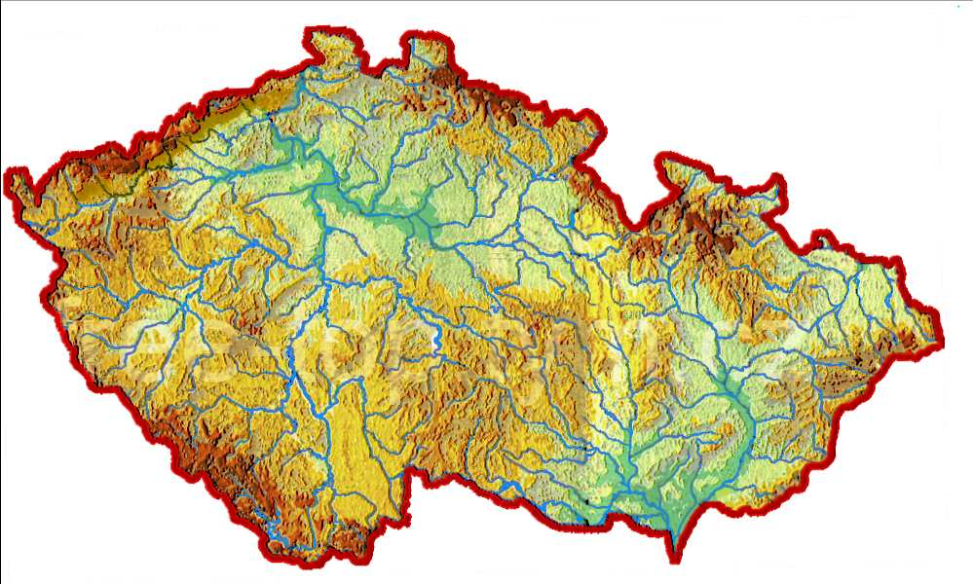
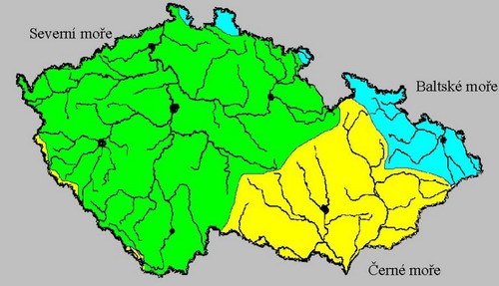
vodstvo
Naše největší řeka je Labe. Naše nejdelší řeka je Vltava.
Naše největší vodní nádrš je Lipno.
Naše největší jezero je Černé jezero.
Náš největší rybník je Rožumberk.
Máme 60 řek.
Máme 40 rybníků.
Jezer máme 24.

Slide 2
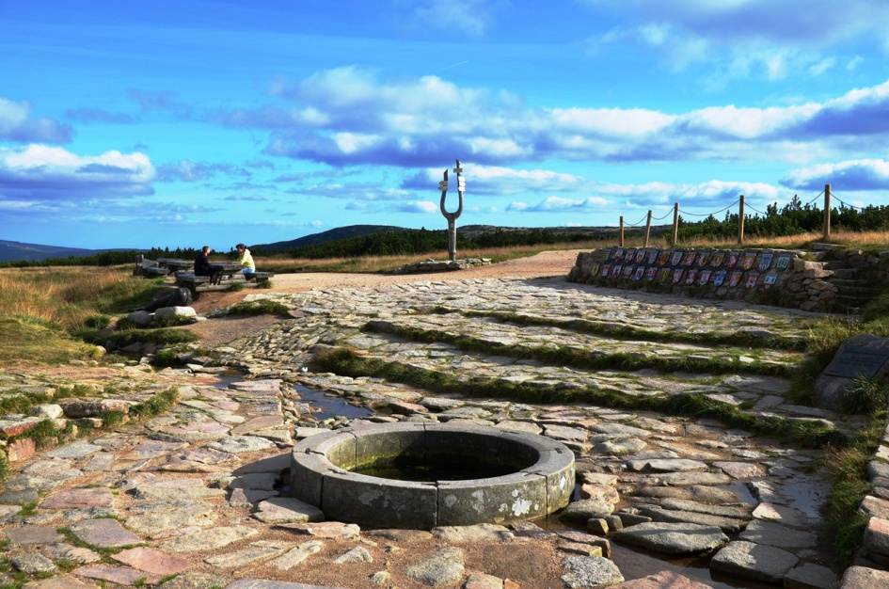
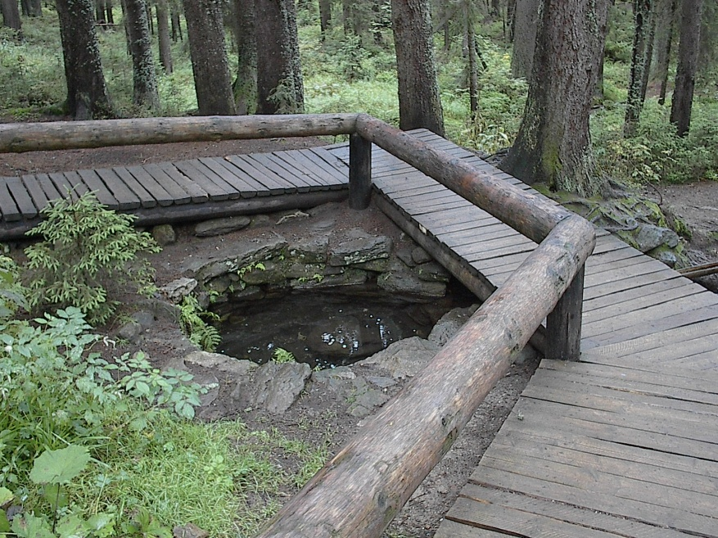
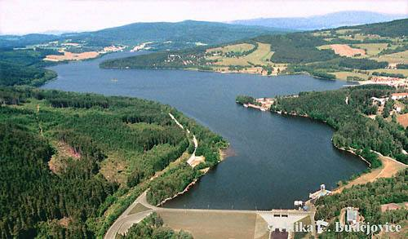
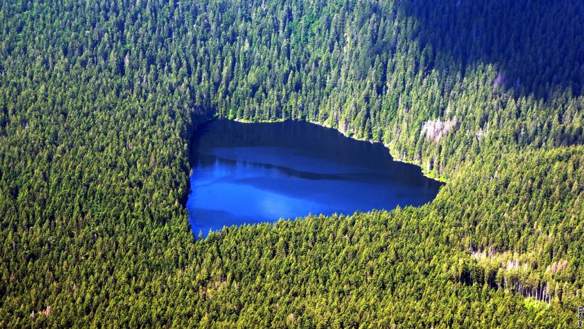
Pramen Labe pramen Vltavy
Vodní nádrž Lipno Černé jezero

Slide 3
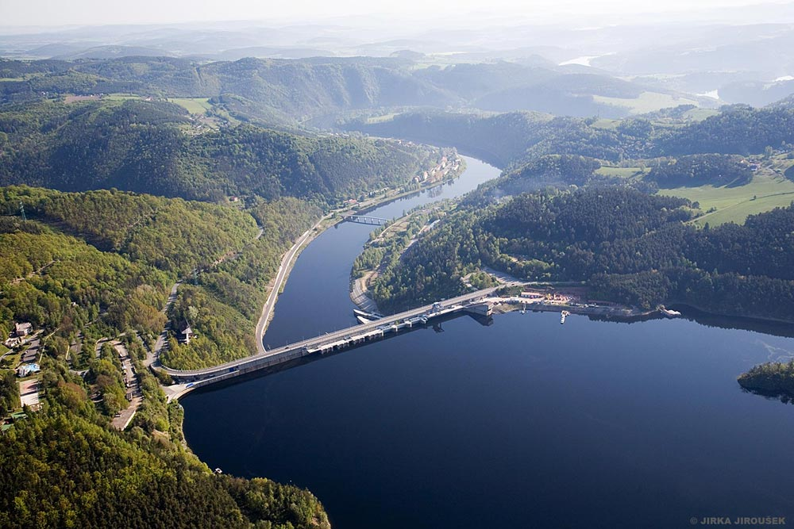
Vltava má takovou specialitu že má tři přehrady za sebou a menuje seto Vltavská kaskáda a chrání před zaplavením Prahy.

Slide 4
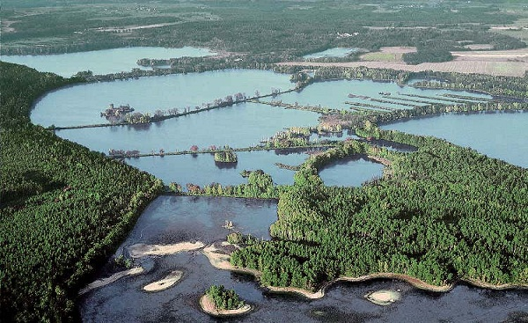
Třeboňská pánev
Třeboňská pánev se proslavila chovem kaprů.

